Slide 1
PROGRAMA DE MAESTRIA EN EVALUACIÓN Y AUDITORÍA DE SISTEMAS TECNOLÓGICOS TEMA: EVALUACIÓN TÉCNICA DE SEGURIDAD DE LA APLICACIÓN WEB DEL “SISTEMA INFORMATICO INTEGRADO DE SERVICIOS MUNICIPALES” DEL GADIC CAÑAR DIRECTOR: ING. RON GAVI, MARIO MSc. Autores: Ing. Cristina Flores Urgiles Ing. Cristhian Flores Urgiles SANGOLQUÍ, MAYO 2015

Slide 2
AGENDA
Introducción
Planteamiento del Problema.
Objetivos.
Marco Metodológico.
Ejecución de la Auditoría
Resultados.
Conclusiones y Recomendaciones.

Slide 3
PLANTEAMIENTO DEL PROBLEMA

Slide 4
OBJETIVO GENERAL
Realizar una evaluación a la seguridad del aplicativo web del “SISTEMA INFORMATICO INTEGRADO DE SERVICIOS MUNICIPALES” del GADIC Cañar, utilizando estándares de aseguramiento de aplicaciones web, a fin de encontrar vulnerabilidades y emitir recomendaciones dentro del ambiente informático, que permitirá minimizar los riesgos seguridad.

Slide 5
OBJETIVOS ESPECIFICOS
Realizar un estudio comparativo entre los diferentes estándares de aseguramiento de aplicaciones web, para identificar cuál de ellas abarca los aspectos más relevantes de seguridad.
Diseñar un modelo de evaluación de seguridad informática para las aplicaciones WEB de la institución.
Identificar, vulnerabilidades y riesgos relacionados con la seguridad en los aplicativos web de la institución.
Diseñar un manual de buenas prácticas de seguridad para el desarrollo de aplicaciones WEB, dentro de la institución.

Slide 6
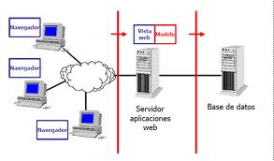
SEGURIDAD EN APLICACIONES WEB

Slide 7
MARCO METODOLÓGICO

Slide 8
METODOLOGÍA DE LA INVESTIGACIÓN
El proceso de investigación se desarrollo mediante el método científico, haciendo una combinación de los procesos de inducción y deducción.
La investigación teórica utilizará el método documental permitiéndonos obtener un texto formal.
El método experimental será utilizado para la realización de pruebas controladas que nos permitirán el entendimiento de los procesos causales.

Slide 9
METODOLOGÍA DE ASEGURAMIENTO DE APLICATIVOS WEB
OWASP Top ten 2013.- Provee técnicas básicas sobre cómo protegerse en estas áreas de alto riesgo y también provee orientación sobre los pasos de mitigación.
CWE/SANS Top 25: Presentan su posicionamiento de los errores de programación más comunes y críticos que pueden conducir a graves vulnerabilidades de software.
Interacción insegura entre componentes.
Gestión de Recursos de Riesgos
Defensa porosa

Slide 10
METODOLOGÍA DE ASEGURAMIENTO DE APLICATIVOS WEB
WASC (WEB APPLICACTION SECURITY CONSORTIUM).- Proporciona un entendimiento y comprensión más profunda de los riesgos de seguridad que amenazan los sitios web.
1. Autenticación
2. Autorización
3. Ataques en la parte cliente
4. Ejecución de comandos
5. Revelación de información
6. Ataques Lóg

Slide 11
METODOLOGÍA DE ASEGURAMIENTO DE APLICATIVOS WEB
Indicadores de Selección:
Versión vigente (VV)
Tiempo desde su primera versión (PV)
Metodología basada en Riesgos (MR)
Documentación al Español (DE)
Recomendaciones de Seguridad (RS)
Basada en MITRE VULNERABILITY (MV)
Metodología de Pruebas (MP)

Slide 12
METODOLOGÍA DE ASEGURAMIENTO DE APLICATIVOS WEB
 | Versión Vigente | Tiempo Versión | Basada Riesgos | Doc. Español | Rec. Seguridad | MITRE | Método Pruebas
OWASP Top 10 2013 | 2013 | 12 años | Si | Si | Si | Si | Si
WASC Tc v2.0 | 2010 | 11 años | No | No | Si | Si | Si
CWE/SANS Top 25 | 2011 | 6 años | No | No | Si | Si | Si

Slide 13
OWASP TOP 10
RIESGOS DETALLADOS EN OWASP TOP 10
A1. INYECCIÓN
A2. PÉRDIDAD DE AUTENTICACIÓN Y GESTIÓN DE SESIONES
A3. SECUENCIA DE COMANDOS EN SITIOS CRUZADOS (XSS)
A4. REFERENCIA DIRECTA INSEGURA DE OBJETOS
A5. CONFIGURACIÓN DE SEGURIDAD INCORRECTA
A6. EXPOSICIÓN DE DATOS SENSIBLES
A7. AUSENCIA DE CONTROL DE ACCESO A FUNCIONES
A8. FALSIFICACIÓN DE PETICIONES EN SITIOS CRUZADOS (CSRF)
A9. UTILIZACIÓN DE COMPONENTES CON VULNERABILIDADES CONOCIDAS
A10. REDIRECCIONES Y REENVÍOS NO VALIDADOS

Slide 14
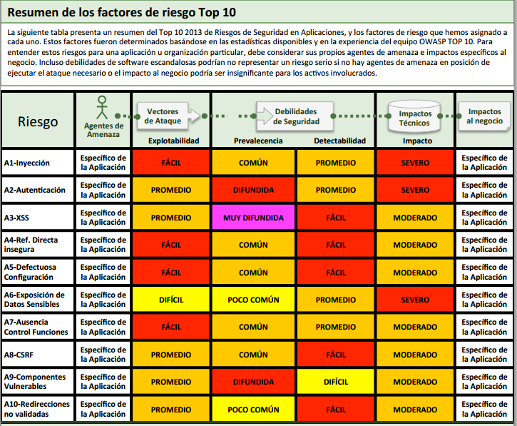

Slide 15
METODOLOGÍA DE LA AUDITORÍA
FASE I. Planificación de la auditoría
Plan de auditoria preliminar
Comprensión de la organización, procesos de negocio y sistemas
Definición del programa y alcance de la auditoría
FASE II. Ejecución de la auditoría
Evaluación de controles existentes
Diseño de las pruebas de auditoría
Ejecución de las pruebas de auditoría
Evaluación del resultado de las pruebas de auditoría
FASE III. Comunicación de los resultados
Elaboración del informe con los resultados de la auditoría
Seguimiento a las observaciones de la auditoría
(Melena Yanez & Muñoz Ibsen, 2011)

Slide 16
EJECUCIÓN DE LA AUDITORÍA

Slide 17
FASE I. Planificación de la auditoría
PRODUCTOS DE LA ETAPA | ANEXOS
Definición del perfil del personal requerido y asignación de auditores. | S-01.01 Auditores
Lista con horas estimadas por etapa para realizar la auditoría. | S-01.02 Tiempo estimado en horas
Carta de Confidencialidad | S-01.03 Carta de Confidencialidad

Slide 18
FASE I. Planificación de la auditoría
PRODUCTOS DE LA ETAPA | ANEXOS
Comprensión de la organización, procesos de negocio y sistemas | S-01.01 Misión, Visión Y Objeto Social S-01.02 Estructura Orgánica
Documento con definición de los procesos de negocio y diagramas descriptivos. | S-01.03 Arquitectura Tecnológica
Ficha técnica de los sistemas de información que soportan los procesos de negocio. | S-01.04 Flujograma de los procesos y subprocesos del negocio

Slide 19
FASE I. Planificación de la auditoría Definición del programa y alcance de la auditoría
PRODUCTOS DE LA ETAPA | ANEXOS
Lista de objetivos de control que deben ser satisfechos por los procesos de negocio y sistemas de información. | S-01.01 Listado de Objetivos de Control
Programa de auditoría detallado. | S-01.02 Programa de Auditoria Detallado
Carta Gantt del programa de auditoría. | S-03.03 Carta Gantt

Slide 20
FASE II. EJECUCIÓN DE LA AUDITORÍA Definición del programa y alcance de la auditoría
PRODUCTOS DE LA ETAPA | ANEXOS
Lista con el grado de protección de controles existentes para los procesos de negocio y los sistemas. | S-04.01 Evaluación Del Control Interno
Definición del alcance de las pruebas de cumplimiento. | S-05.02 Diseño Pruebas De Cumplimiento
Diseño detallado de las pruebas sustantivas. | S-05.01 Diseño Pruebas Sustantivas
Soportes de las pruebas de auditoría realizadas. | S-06.02 Pruebas Sustantivas Ejecutadas S-06.03 Pruebas De Cumplimiento

Slide 21
FASE II. EJECUCIÓN DE LA AUDITORÍA Ejecución de Pruebas
PRODUCTOS DE LA ETAPA | ANEXOS
Soportes de las pruebas de auditoría realizadas. | S-06.02 Pruebas Sustantivas Ejecutadas S-06.03 Pruebas De Cumplimiento
Listado con análisis de observaciones de auditoría para pruebas de cumplimiento y sustantivas. | S-07.01 Evaluación De Resultados De Pruebas Ejecutadas

Slide 22
FASE II. COMUNICACIÓN DE RESULTADOS
PRODUCTOS DE LA ETAPA | ANEXOS
Resumen de observaciones obtenidas. | S-08.01 Hoja De Hallazgos
Informe preliminar de auditoría. | S-08 .02 Borrador Del Informe
Documento con el análisis de las respuestas emitidas por el servicio auditado al informe preliminar. | S-08.03 Informe Final
Informe final de auditoría. | S-08 .02.02 Convocatoria Socialización Informe

Slide 23
MANUAL DE BUENAS PRACTICAS
El objetivo de esta guía instruir al personal técnico, autoridades y consultores del GADIC CAÑAR; sobre las secuelas que podrían dejar sobre su organización las vulnerabilidades de seguridad de sus aplicativos web.
Esta guía está pensada para el personal informático del GADIC CAÑAR, así como para los consultores independientes que laboran conjuntamente en la institución, sin importar si es experto o principiante.
MANUAL DE BUENAS PRACTICAS

Slide 24
CONCLUSIONES
Es de gran importancia que las organizaciones gubernamentales apliquen buenas prácticas de desarrollo de aplicaciones WEB, ya que se encuentran sensibles a cualquier ataque, en vista que se encuentran publicadas en el Internet y los datos sensibles de los usuarios pueden ser vulnerados.
La metodología de OWASP Top 10 presenta una alternativa concisa para determinar las vulnerabilidades de los aplicativos WEB, ya que se han realizado las pruebas sobre los ataques más comunes que comprometen a una aplicación WEB, y esta metodología presenta la mejor alternativa.

Slide 25
CONCLUSIONES
La estructura departamental es trascendente para que los procesos que se desenvuelvan internamente sean eficientes, es por eso que el proceso de desarrollo de software debe estar guiado por políticas y procedimientos definidos de manera correcta para procurar evitar ataques a las vulnerabilidades de seguridad y comprometer los datos simples de la organización.

Slide 26
RECOMENDACIONES
Aplicar las recomendaciones detalladas en el Informe de Auditoría, para mitigar el riesgo de explotación de las vulnerabilidades detectadas.
Legalizar el manual de buenas prácticas generado en el presente trabajo de tesis mediante el consejo del GADIC Cañar, para pueda ser utilizando por el departamento informático.

Slide 27
RECOMENDACIONES
Elaborar una política para el personal de desarrollo, quienes deberían estar en el compromiso de seguir las instrucciones descritas en el manual de buenas prácticas para el desarrollo de aplicaciones WEB seguras.
Realizar análisis periódico de vulnerabilidades de las aplicaciones WEB que se generan en el GADIC Cañar, de manera de mitigar riesgos de seguridad que comprometen la estabilidad de los mismos.

Slide 28
GRACIAS POR SU ATENCIÓN

